Slide 1




Materiały dydaktyczne dla uczniów klas 1-4
Klasy 1-4

Slide 2
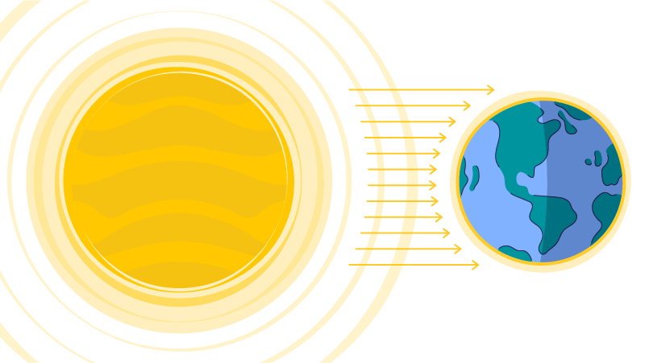
Promieniowanie słoneczne
Promieniowanie słoneczne to energia – ciepło i światło wytwarzane i emitowane przez Słońce. Energia ta pomaga wszystkim żywym organizmom na Ziemi rosnąć, rozwijać się i żyć.

Slide 3

Promieniowanie słoneczne
Wyobraź sobie, że Słońce jest olbrzymią latarnią, która świeci i ogrzewa naszą planetę. Kiedy promieniowanie słoneczne dociera do powierzchni Ziemi, dostarcza energii ludziom, roślinom i zwierzętom. Masa energii zmierzająca od Słońca do nas z prędkością światła nazywana jest promieniowaniem elektromagnetycznym lub światłem. Ilość przenoszonej energii zależy od długości fali (częstotliwości) – im krótsza fala, tym większa energia.

Slide 4
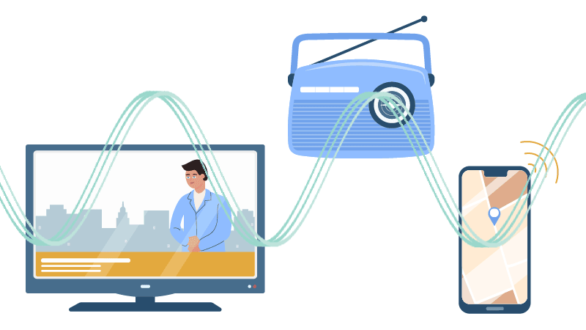
Fale elektromagnetyczne
Wyróżnia się kilka rodzajów fal elektromagnetycznych. Do nich zaliczamy fale radiowe, mikrofale, podczerwień, światło widzialne, ultrafiolet, promieniowanie rentgenowskie i promieniowanie gamma. Poszczególne fale mają różne długości i częstotliwości.

Slide 5

Fale elektromagnetyczne
Fale elektromagnetyczne to niewidzialne fale, które przemieszczają się w powietrzu, podobnie jak woda, która mętnieje po wrzuceniu do niej kamyka.

Slide 6
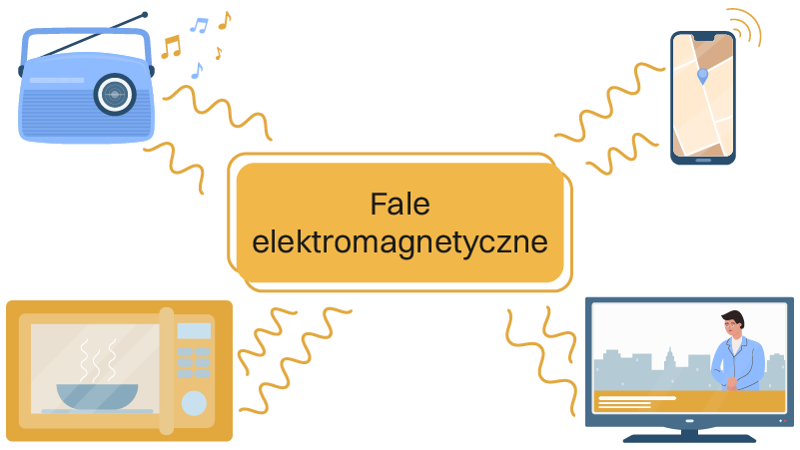
Fale elektromagnetyczne
Różnorodne urządzenia emitują fale elektromagnetyczne, np. radia, mikrofale i telefony komórkowe.

Slide 7
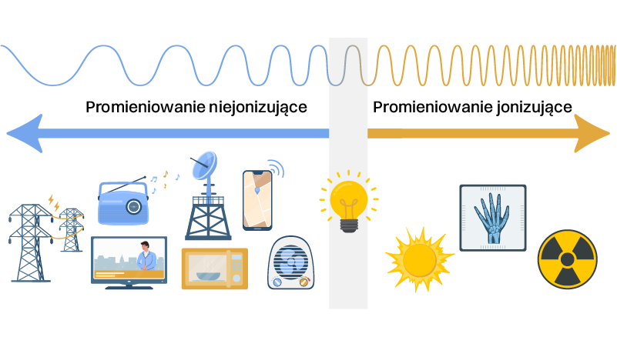
Fale elektromagnetyczne
W przyrodzie występują dwa rodzaje promieniowania: niejonizujące i jonizujące. Przykładami promieniowania niejonizującego są światło, ciepło i dźwięk.

Slide 8

Promieniowanie jonizujące w środowisku
Całe nasze środowisko składa się z atomów. Atomy to najmniejsze niepodzielne cząsteczki, z których zbudowane są wszystkie przedmioty, zwierzęta, rośliny i rzeczy wokół nas, w tym też twoje ciało. Atomy są bardzo małe. Wyobraź sobie, że patrzysz na księżyc i widzisz latającą muchę. Tak, nie będzie ona widoczna. Właśnie tak małe są atomy.

Slide 9
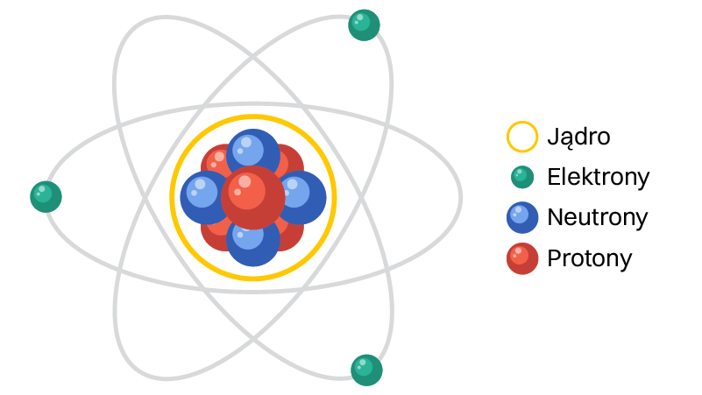
Promieniowanie jonizujące w środowisku
Atomy składają się z jąder i elektronów. Jądro jest niczym kulka wypełniona małymi kuleczkami. Te małe kulki to protony i neutrony. Elektrony to małe cząstki, które poruszają się wokół jądra.

Slide 10
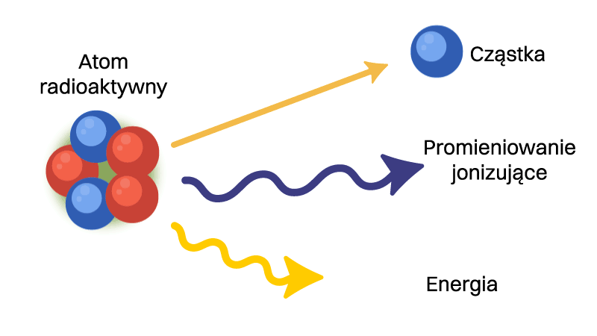
Promieniowanie jonizujące w środowisku
Kiedy liczba protonów i neutronów w jądrze się różni, jądra są radioaktywne i następuje ich rozpad. Inaczej mówiąc, zamieniają się w coś innego. Rozszczepienie jądra atomowego uwalnia energię i emituje promieniowanie jonizujące. Proces ten nazywany jest radioaktywnością.
Promieniowanie jonizujące może być również emitowane przez generatory, takie jak różne urządzenia rentgenowskie. Na czym więc polega różnica? Generator jest urządzeniem, tak więc gdy aparaty rentgenowskie zostaną wyłączone, nie będą emitowały promieniowania jonizującego.

Slide 11
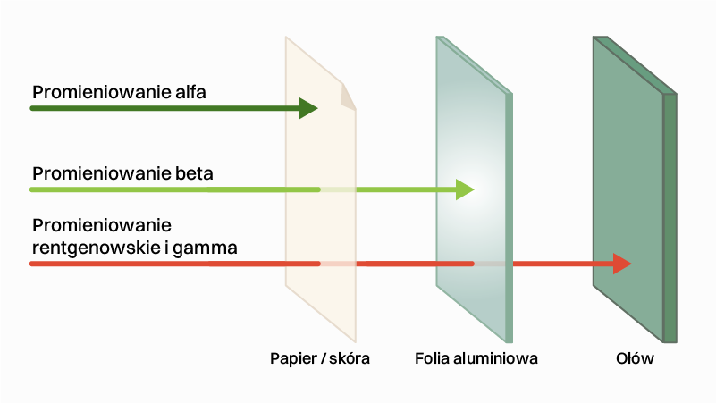
Promieniowanie jonizujące w środowisku
Rodzaje promieniowania jonizującego:
Promieniowanie alfa
Promieniowanie beta
Promieniowanie gamma
Więcej na temat promieniowania dowiesz się w starszych klasach.

Slide 12
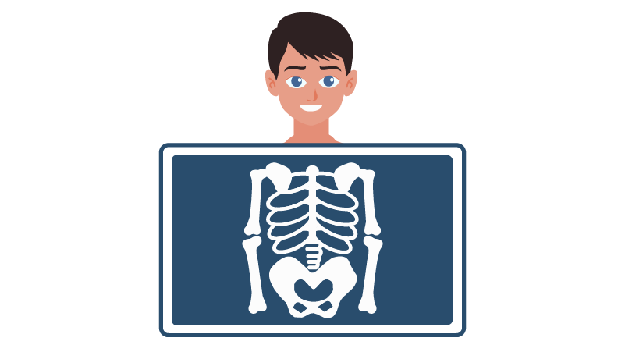
Promieniowanie jonizujące w środowisku
Promieniowanie rentgenowskie, to inny rodzaj promieniowania jonizującego. Ten rodzaj promieniowania jest szeroko stosowany w medycynie. Być może byłeś u lekarza radiologa, który wykonał zdjęcie rentgenowskie twoich kości.

Slide 13
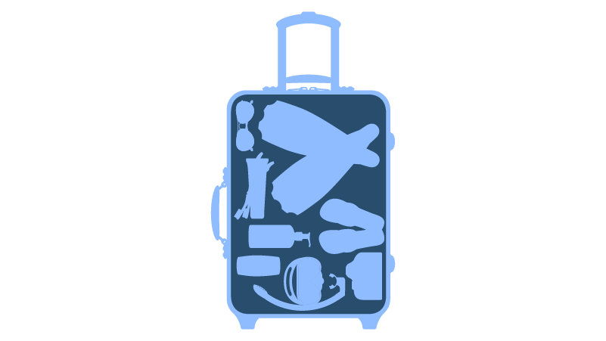
Promieniowanie jonizujące w środowisku
Urządzenia rentgenowskie są również używane na lotniskach. Urządzenia te pozwalają zajrzeć do wnętrza walizki podróżnej bez jej otwierania.

Slide 14
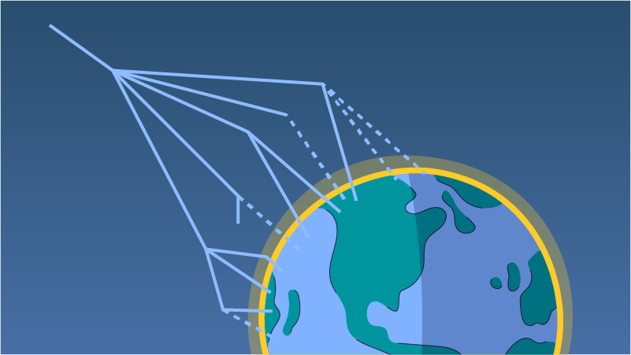
Promieniowanie jonizujące w środowisku
Promieniowanie jonizujące występuje także naturalnie w przyrodzie. Na przykład promienie kosmiczne docierające do Ziemi z kosmosu, a także gaz radon, który jest w ziemi i powietrzu. Promieniowanie jonizujące jest niewidzialne, niesłyszalne i nie możemy go wyczuć, ponieważ nie ma ani zapachu, ani smaku.
Promieniowanie jonizujące jest bardziej znane jako radiacja. Promieniowanie jonizujące ma szkodliwy wpływ na ludzki organizm.

Slide 15
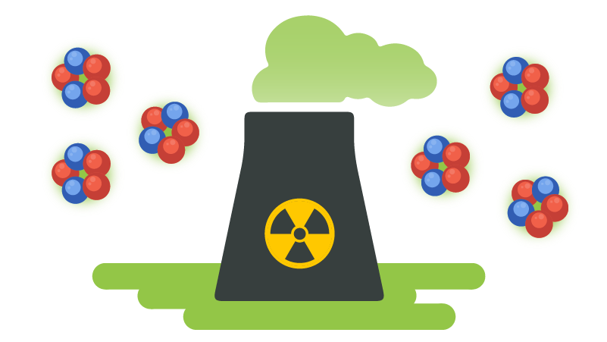
Promieniowanie jonizujące w środowisku
Awaria jądrowa może spowodować uwolnienie do środowiska dużych ilości materiałów radioaktywnych, które emitują promieniowanie jonizujące.
Im więcej materiałów radioaktywnych jest uwalnianych do środowiska, tym większe jest zagrożenie promieniowania jonizującego lub promieniowania dla ludzi i środowiska.

Slide 16
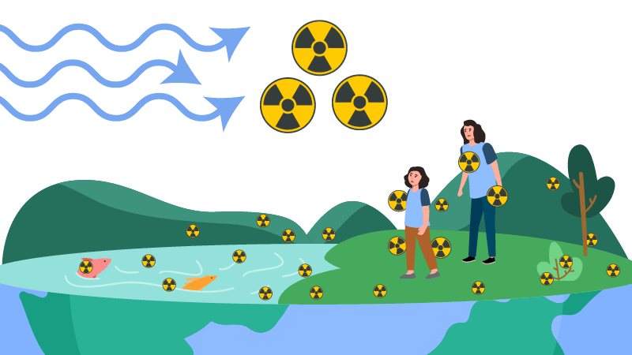
Promieniowanie jonizujące w środowisku
Jak do tego dochodzi? Materiały radioaktywne uwalniane do powietrza są rozpraszane przez wiatr. Materiały te powoli opadają na powierzchnię ziemi i wody. Następnie ludzie i zwierzęta są narażeni na napromienianie zewnętrzne.
Kiedy substancje te dostają się do organizmu poprzez powietrze, jedzenie lub wodę, zwiększają one wewnętrzne natężenie promieniowania, które może uszkodzić narządy wewnętrzne i cały organizm.

Slide 17

Przygotowanie plecaka ucieczkowego
Plecak ucieczkowy pomoże ci przetrwać najważniejsze pierwsze 3 dni – 72 godziny – w sytuacji awaryjnej.

Slide 18

Przygotowanie plecaka ucieczkowego
Sytuacja awaryjna – to sytuacja, która może zagrażać zdrowiu, życiu, mieniu lub środowisku naturalnemu. Na przykład bardzo silny huragan, powódź, awaria w elektrowni jądrowej itp.
W plecaku powinny znaleźć się ważne dokumenty, żywność i woda, ciepłe ubrania, buty i inne niezbędne przedmioty.

Slide 19



Przygotowanie plecaka ucieczkowego
Twój rodzinny plecak ucieczkowy zostanie spakowany przez mamę, tatę lub starsze rodzeństwo. A ty, z pomocą rodziców, zadbaj o swój plecak ucieczkowy, w którym powinny być:
Butelki z wodą.
Jedzenie. Na przykład: gorzka czekolada, batoniki zbożowe, paczka mieszanki suszonych jagód i orzechów, soku dla dzieci, kaszka w torebce do szybkiego przygotowania.
Źródła światła (energii). Latarka, świecące pałeczki, części zapasowe.

Slide 20
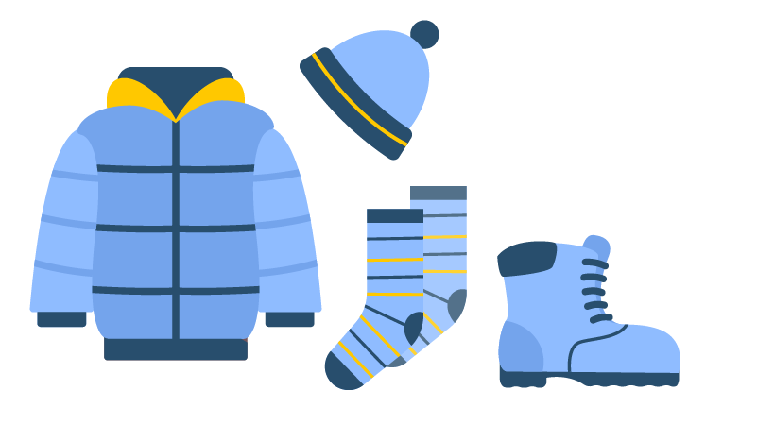
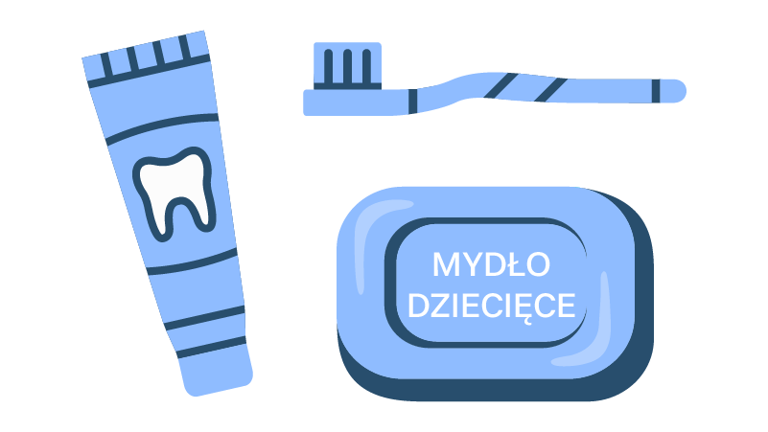
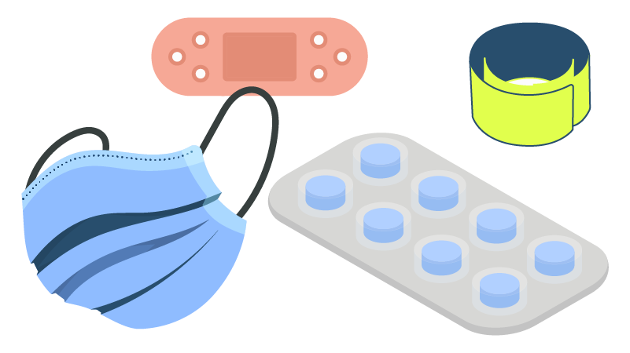
Przygotowanie plecaka ucieczkowego
Ubrania, buty. Wodoodporna i przeciwwiatrowa kurtka, ciepły sweter, ciepłe spodnie, skarpety, bielizna, ciepła czapka, szalik.
Produkty higieny osobistej. Rolka papieru toaletowego, chusteczki nawilżane dla dzieci, mydło dla dzieci, pasta do zębów, szczoteczka do zębów, grzebień.
Leki i środki bezpieczeństwa. Gwizdek, opaski odblaskowe na ramię, jednorazowe maski medyczne i respiratory, plastry w różnych rozmiarach, bandaż elastyczny, opatrunek na rany, tabletki jodku potasu, przyjmowane przez ciebie leki.

Slide 21


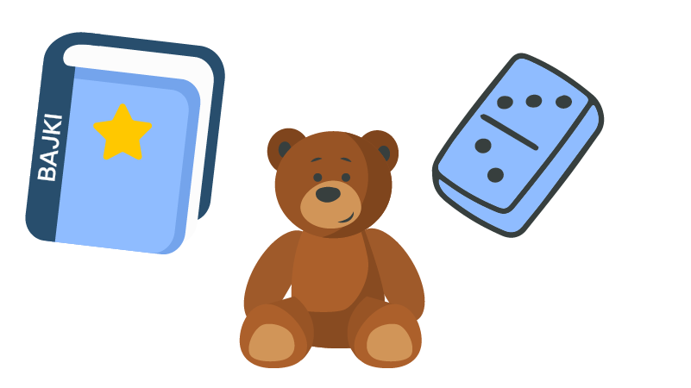
Przygotowanie plecaka ucieczkowego
Koc i poduszka. Ciepły kocyk dziecięcy, dmuchana poduszka podróżna.
Ważne dokumenty. Karta informacyjna „Ważne informacje” zawierająca informacje o tobie. Twój rok urodzenia, adres zamieszkania, dane kontaktowe rodziców i innych członków rodziny wraz ze zdjęciami.
Zabawki, gra planszowa. Mała pluszowa zabawka, gra planszowa, kredki, dziecięca kolorowanka.

Slide 22
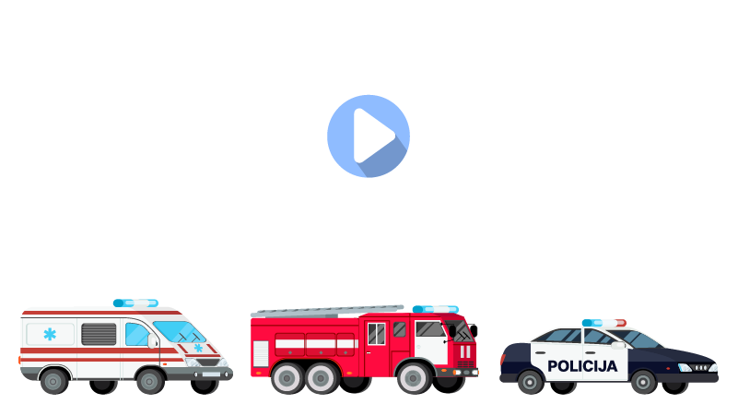
Jak się zachowywać przy usłyszeniu dźwięków służb ratunkowych i publicznego systemu alarmowego?
Policja, pogotowie ratunkowe i straż pożarna ostrzegają ludzi, włączając alarm, aby ostrzec ich, że są w drodze do udzielenia pomocy. Każdego dnia służby te są potrzebne, aby pomagać ludziom w razie wypadków drogowych, problemów zdrowotnych, pożarów i innych sytuacji. Posłuchaj i zapamiętaj sygnały dźwiękowe tych służb. Jeśli usłyszysz te sygnały dźwiękowe, gdy jesteś w samochodzie z mamą lub tatą, przypomnij rodzicom, że ustępując miejsca służbom ratunkowym, przyczynią się do udzielenia pomocy potrzebującym w czas.

Slide 23
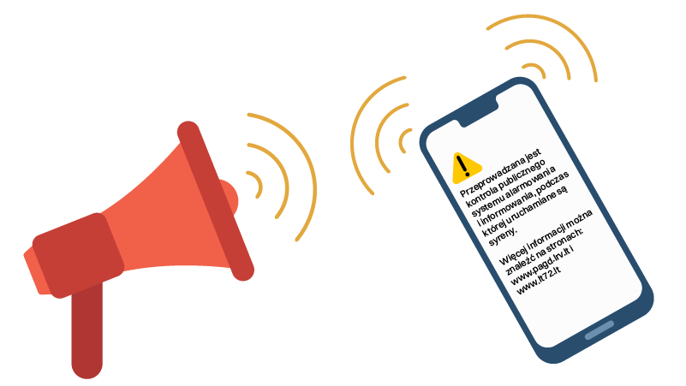
Jak się zachowywać przy usłyszeniu dźwięków publicznego systemu alarmowego?
Ludzie są ostrzegani o zbliżającej się lub zaistniałej sytuacji kryzysowej, która może mieć wpływ na dużą liczbę osób lub duży teren, za pomocą dźwięków syren i krótkich wiadomości wysyłanych na telefony komórkowe.

Slide 24
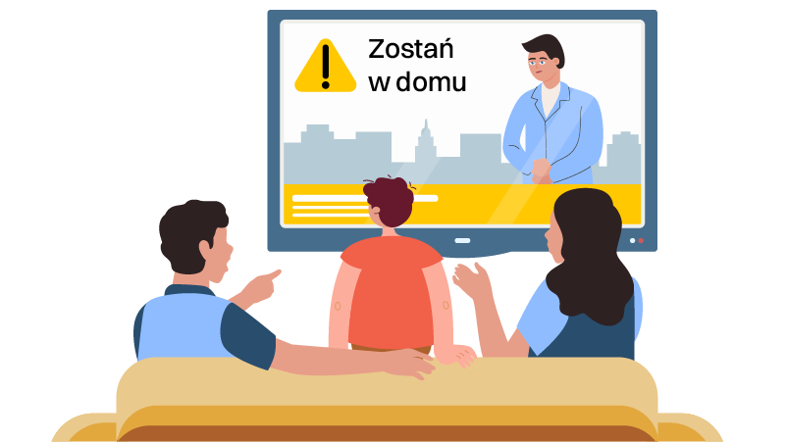
Jak się zachowywać przy usłyszeniu dźwięków publicznego systemu alarmowego?
Kiedy usłyszysz dźwięk syreny powinieneś:
natychmiast włączyć litewskie radio lub telewizję;
wysłuchać komunikatu;
rodzice, dziadkowie, nauczyciele i inne osoby dorosłe powiedzą ci, co robić w sytuacji zagrożenia.

Slide 25

Jak się zachowywać przy usłyszeniu dźwięków publicznego systemu alarmowego?
Posłuchaj i zapamiętaj dźwięk syreny. Naucz się odróżniać sygnały dźwiękowe służb ratunkowych od wycia syren systemu alarmowego.

Slide 26
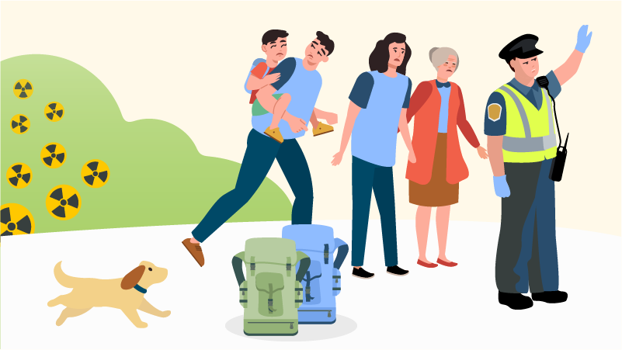
Jak się zachowywać podczas ewakuacji
Ewakuacja jest sposobem ochrony ludzi, gdy są w niebezpieczeństwie lub gdy pozostanie w mieście lub wsi, w której przebywają, jest dla nich niebezpieczne. W takim przypadku mieszkańcy muszą natychmiast opuścić swoje domy i udać się w bezpieczne miejsce. Zabierz ze sobą niezbędne rzeczy, które mogą być potrzebne do ewakuacji i zmiany miejsca pobytu.

Slide 27

Jak się zachowywać podczas ewakuacji
Przebierz się w ubrania, które zapewnią dodatkową ochronę, takie jak długie spodnie i ciepły sweter chroniący przed zimnem, wodoodporna kurtka i kalosze chroniące przed deszczem. Zachowaj spokój i słuchaj poleceń dorosłych – rodziców, nauczycieli, funkcjonariuszy.

Slide 28
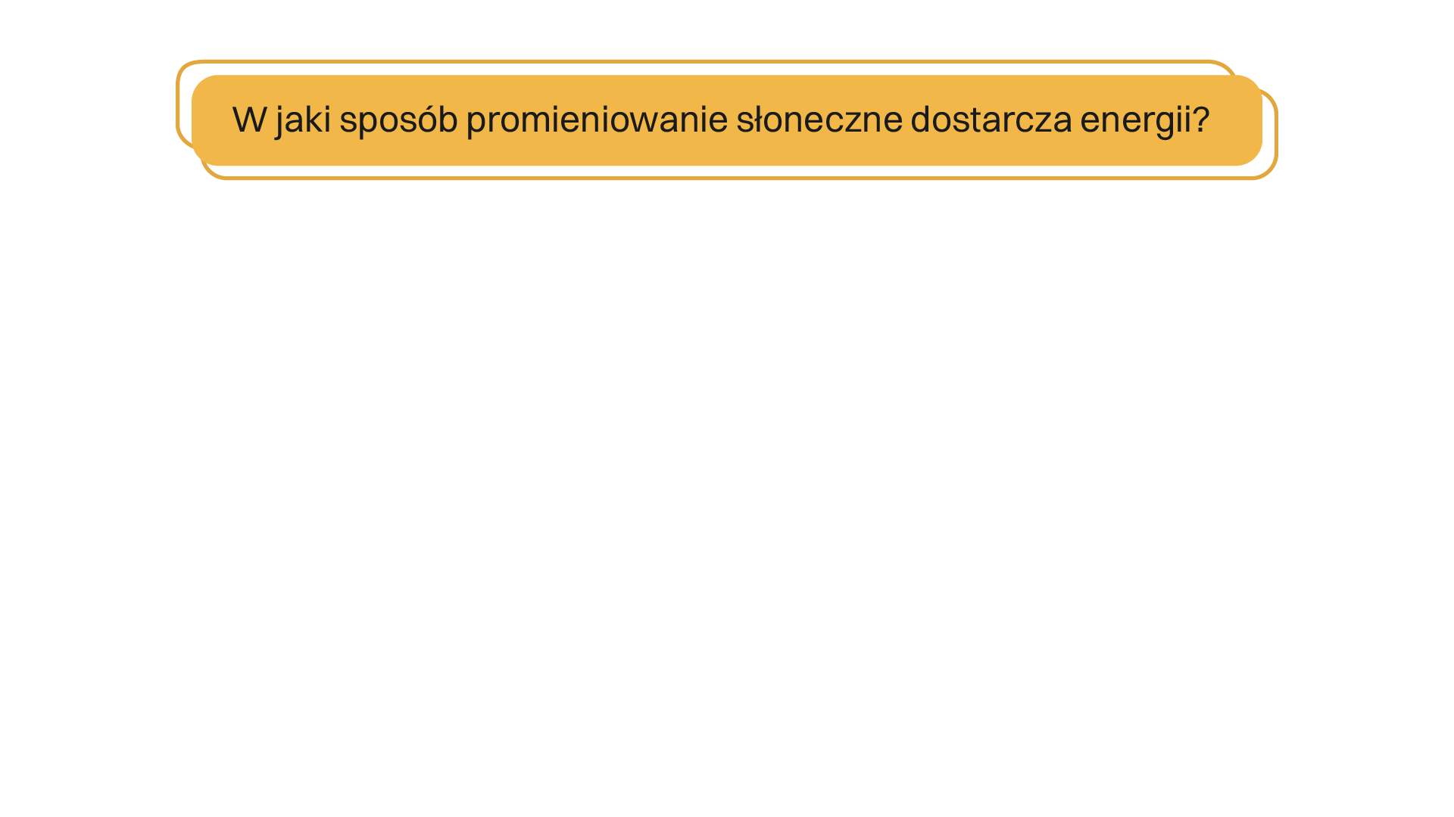
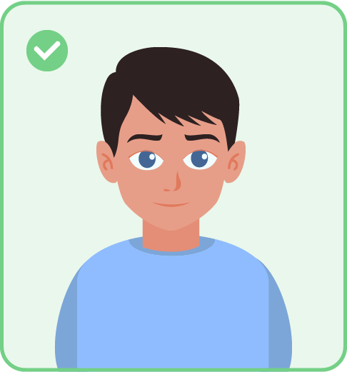

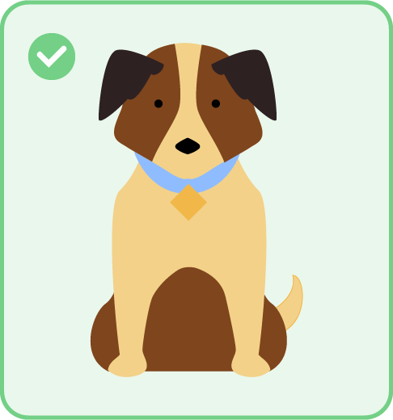




Slide 29
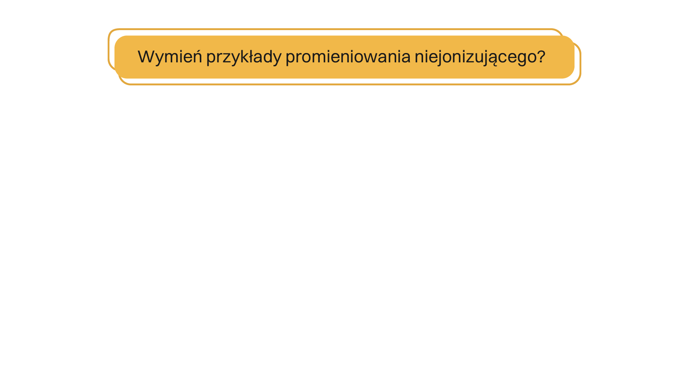

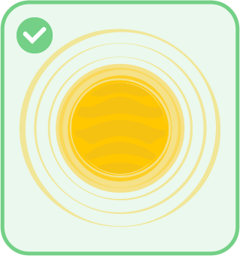
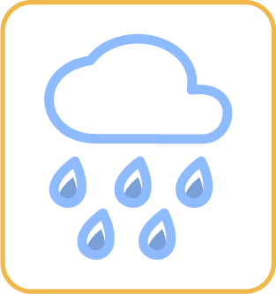




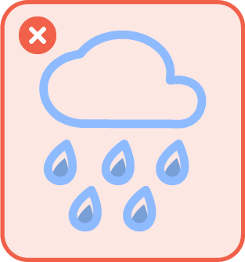
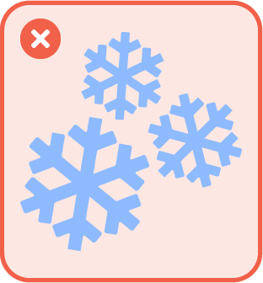


Slide 30
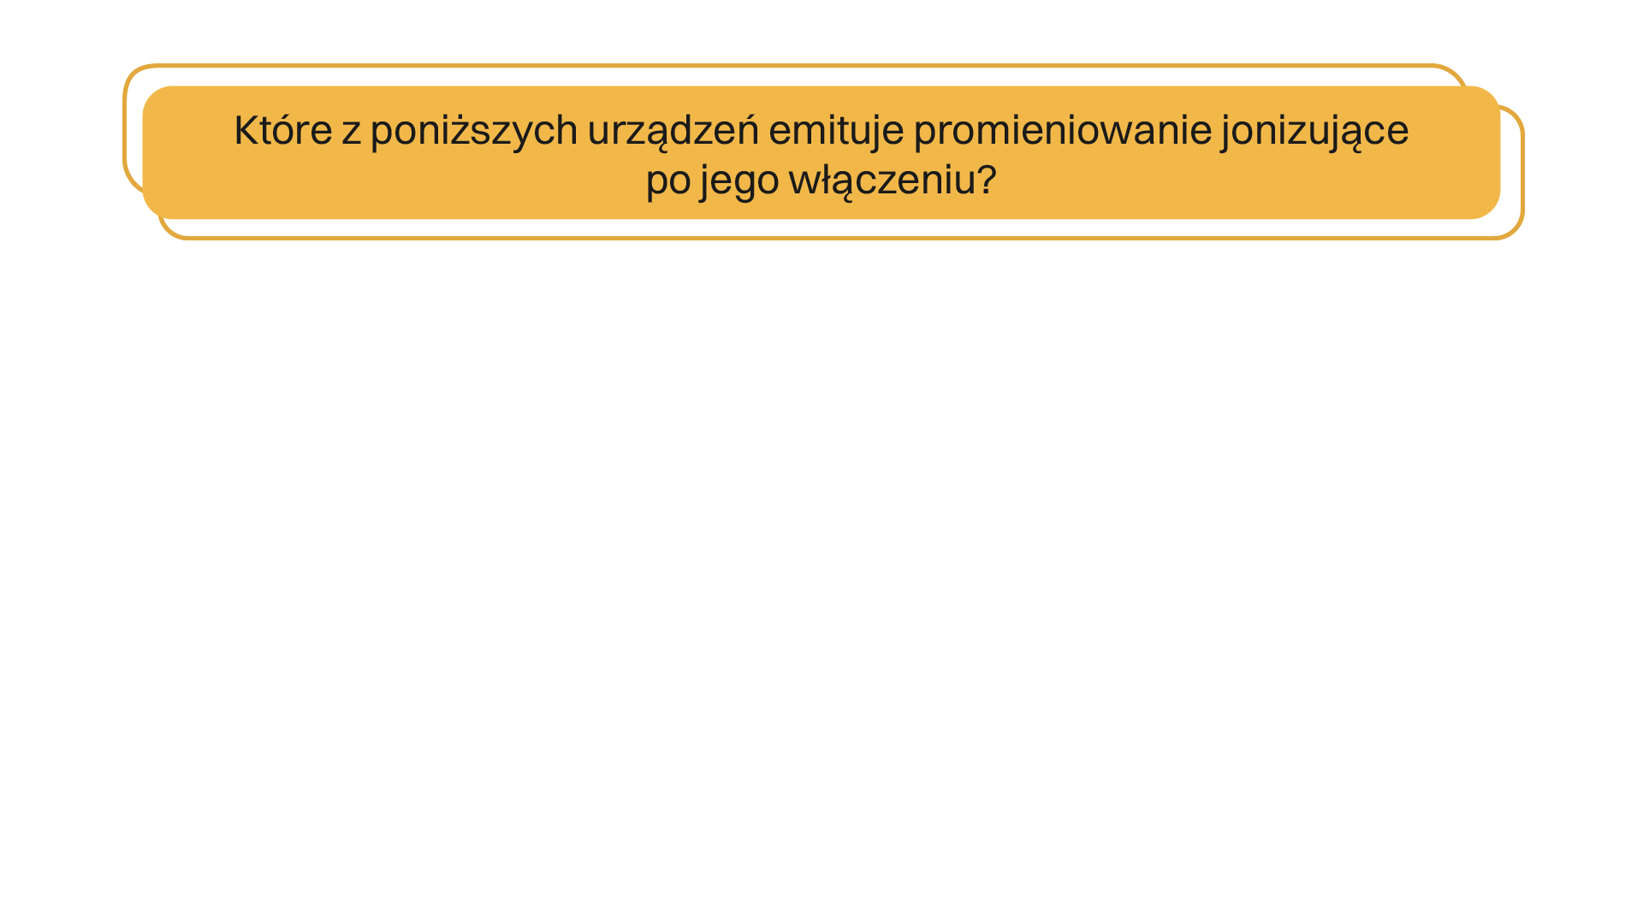
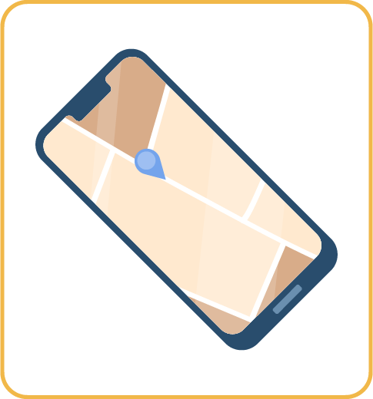
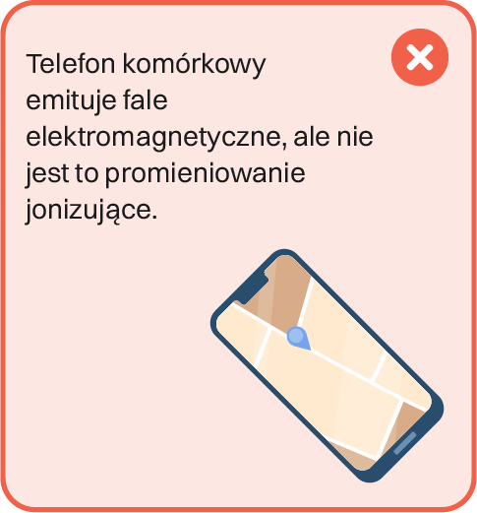
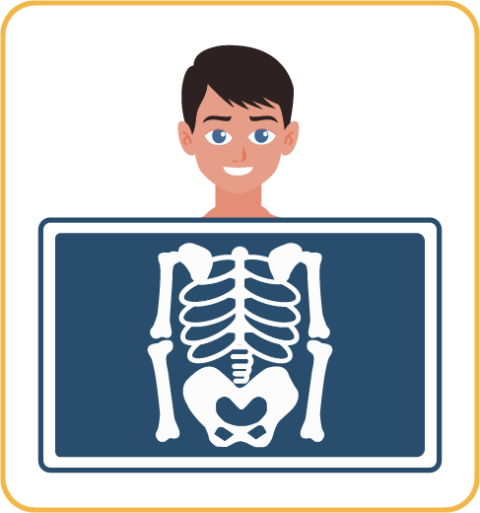
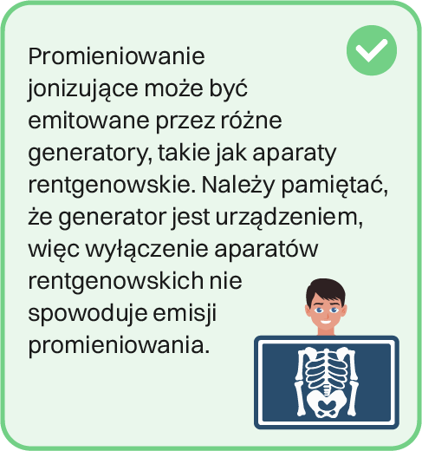
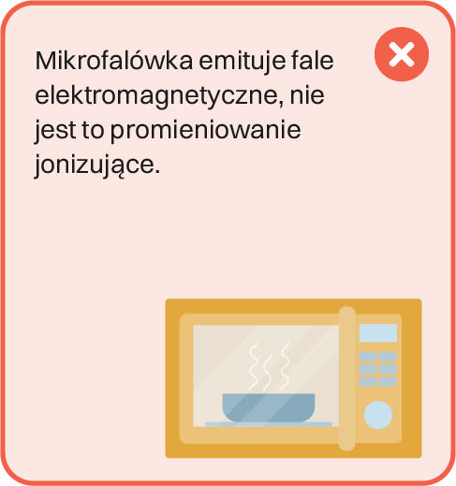
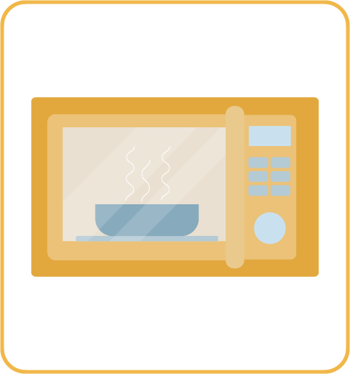

Slide 31
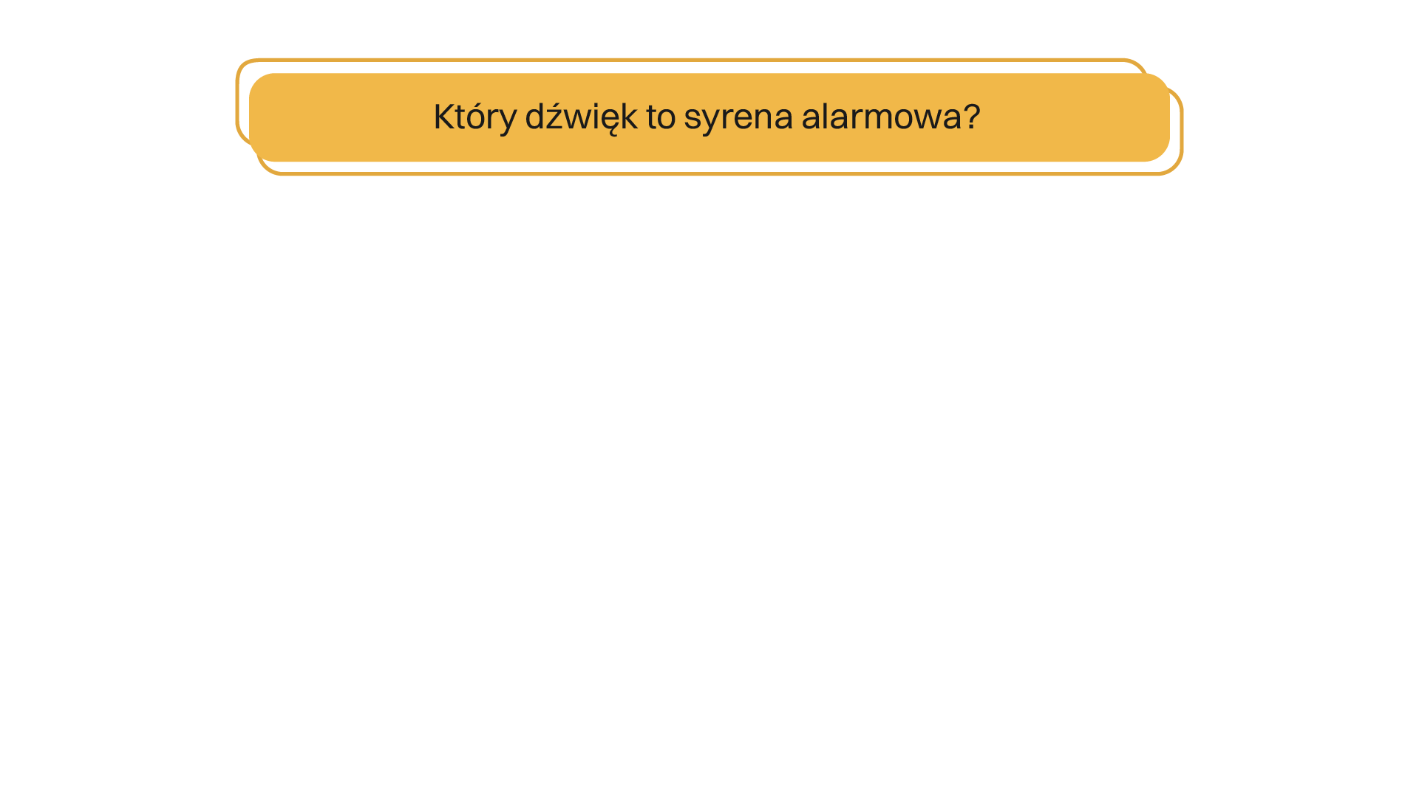


Slide 32
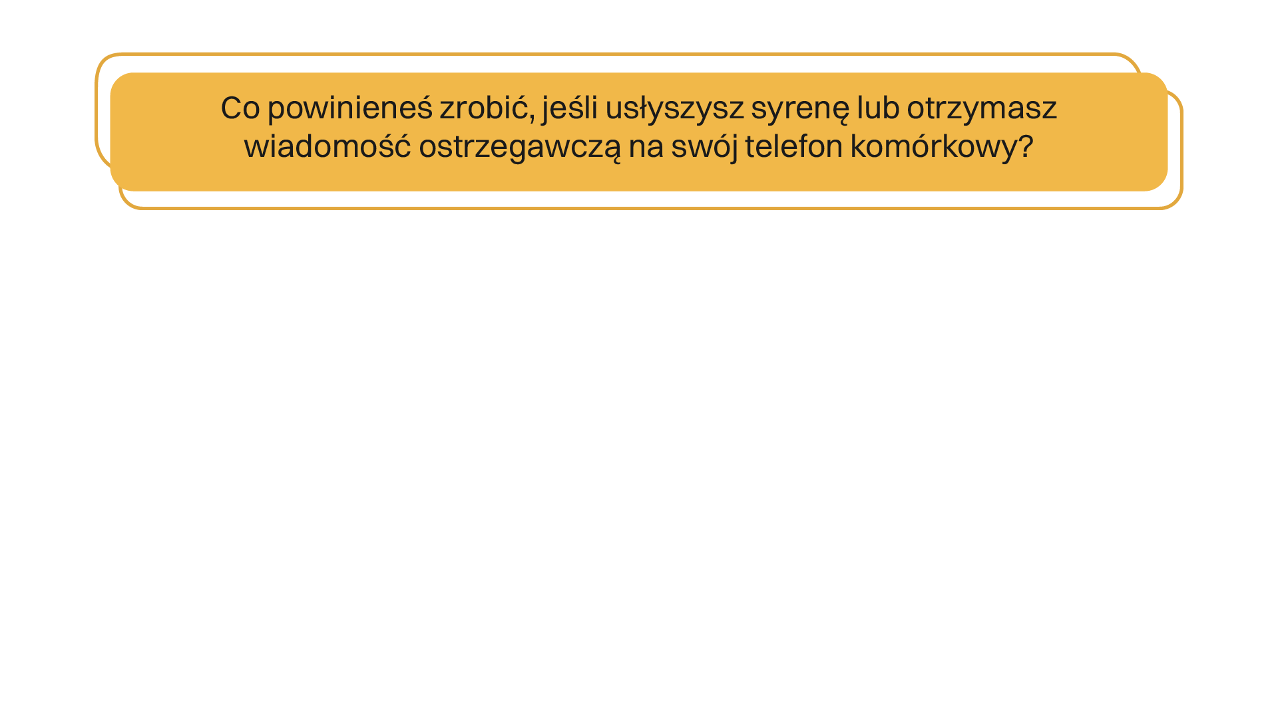
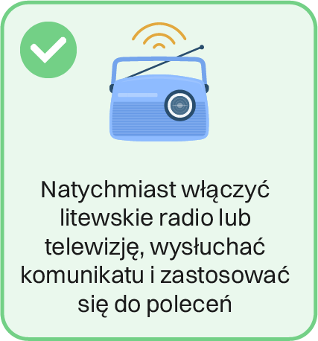
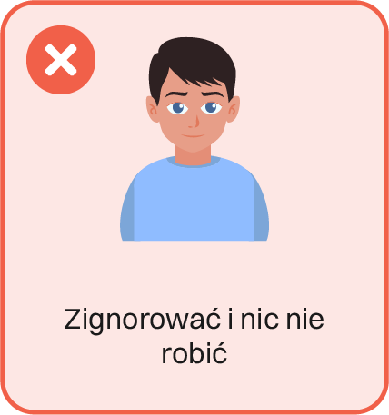
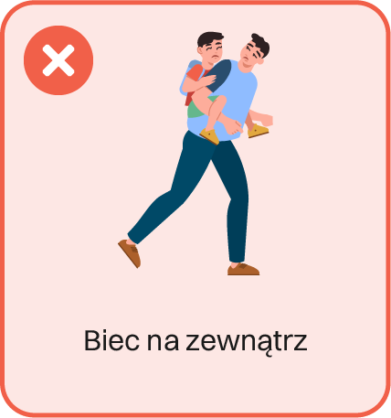
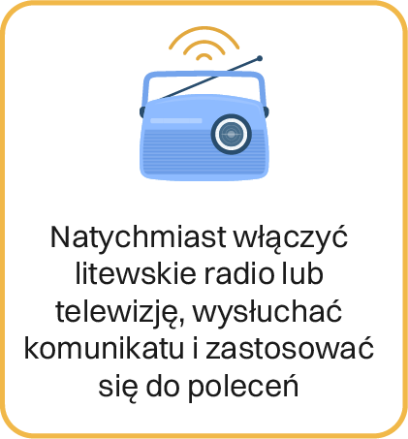
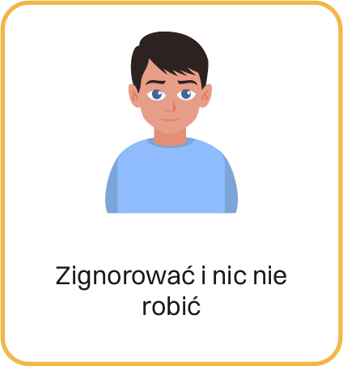
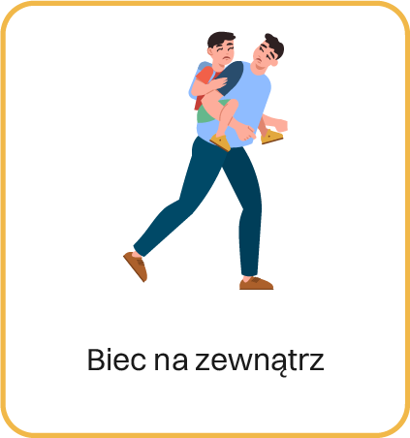

Slide 33
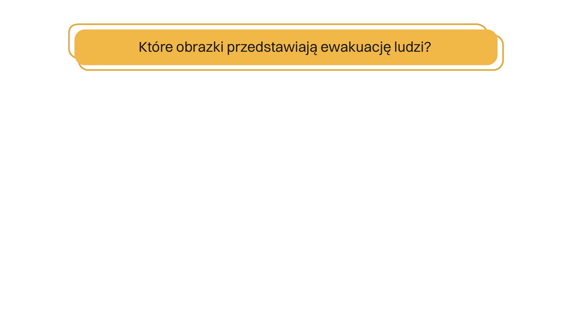
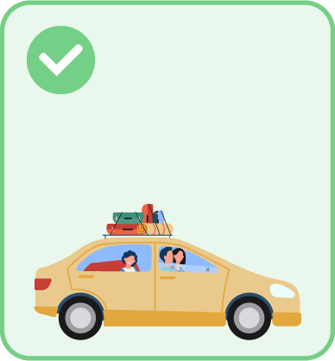
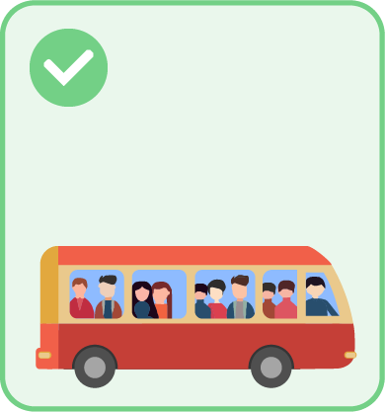
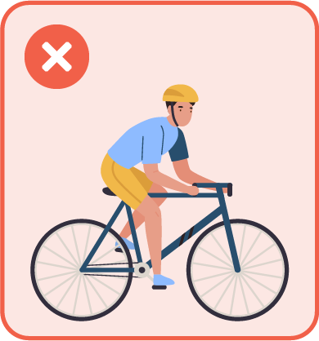
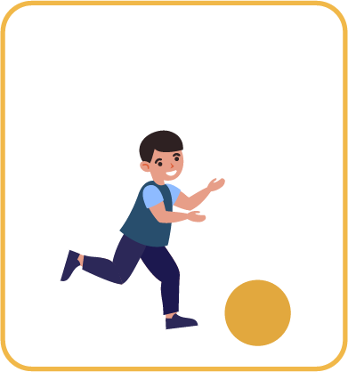
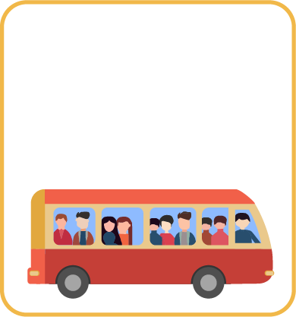
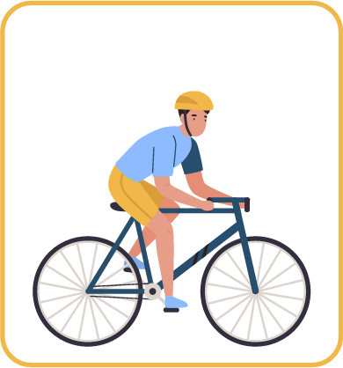



Slide 34

Gratulacje!
Teraz już wiesz, jakie szkody może spowodować wypadek jądrowy lub radiologiczny i jak sobie z nimi radzić.

